Slide 1
MAGÍSTER EN CIENCIA DE DATOS E INTELIGENCIA ARTIFICIAL
MCDI500 · Programación para la Ciencia de Datos
Fase 4 · Semana 3
Visualización y comunicación
de los resultados
Un gráfico no ilustra un tema: responde una pregunta
Universidad Andrés Bello · Facultad de Ingeniería
Notes:
Llegamos a la última fase del proyecto, y es la que más cambia de naturaleza respecto de las anteriores. Hasta ahora el trabajo era hacia adentro: preparar datos, escribir código, medir. Desde hoy el trabajo es hacia afuera: contarle a alguien qué encontraron.
Y quiero que partan con la frase de la portada, porque ordena todo lo demás. Un gráfico no ilustra un tema, responde una pregunta. Si la figura que están haciendo no responde ninguna de las preguntas que ustedes mismos se plantearon en la Fase 1, sobra. Y si alguno de sus objetivos específicos no tiene figura que lo responda, falta.
Esa es la regla completa. Todo lo demás de esta sesión son detalles de ejecución.

Slide 2
Lo que veremos hoy
Cinco bloques, del dato al relato
1
De la pregunta al gráfico
Por qué cada figura debe responder un objetivo específico.
2
Preparar los datos para visualizar
El conjunto que sirve para modelar no sirve para graficar.
3
Anatomía de un gráfico que comunica
Título, color, ejes y las trampas que distorsionan.
4
El relato de los hallazgos
Tres actos, y tres frases por figura.
5
Comunicar: informe y video
El criterio que más pesa de toda la evaluación.
MCDI500 · Fase 4 · Semana 3
2
Notes:
El orden no es casual. Los dos primeros bloques son de preparación y casi nadie les dedica tiempo: por eso aparecen gráficos correctos que nadie entiende.
El tercero es de oficio, cómo se termina una figura para que comunique. El cuarto es el que convierte tres gráficos sueltos en un argumento. Y el quinto es donde está la mayor cantidad de puntos de toda la evaluación, así que conviene llegar con tiempo.

Slide 3
Dónde estamos
La Fase 4 no agrega contenido técnico: consolida y comunica
F1 · Definición
F2 · Preparación
F3 · Núcleo algorítmico
F4 · Comunicación
Problema, pregunta
y objetivos
›
Limpieza y
transformación
›
Estructura, eficiencia
y objetos
›
Visualización
y resultados
La pregunta vuelve al principio
En la Fase 1 declararon una pregunta de investigación y tres objetivos específicos. Durante F2 y F3 casi no los miraron, porque el trabajo era técnico.
En la Fase 4 vuelven a ser el centro: cada figura del informe existe porque responde uno de esos objetivos.
MCDI500 · Fase 4 · Semana 3
3
Notes:
Quiero que vean el proyecto completo, porque esta fase cierra un círculo.
En la Fase 1 escribieron una pregunta y tres objetivos específicos. Después vinieron dos semanas de trabajo técnico donde probablemente no volvieron a mirarlos: estaban limpiando datos, escribiendo clases, midiendo tiempos.
Esta semana esos objetivos vuelven al centro. Y ahí va a pasar algo interesante: varios van a descubrir que sus objetivos estaban formulados de manera tan general que no se sabe qué gráfico los respondería. Si les ocurre, no es un problema de visualización: es que hay que precisar el objetivo. Y todavía están a tiempo de hacerlo.

Slide 4
Qué se evalúa esta semana
La evaluación más pesada del curso
Sumativa 3
Auto y coevaluación
Proyecto final integrador: informe, notebooks, video y repositorio.
Contribución individual y desempeño del equipo.
30% · 150 pts
10% · 30 pts
El dato que cambia cómo abordarla
De los 26 criterios de la rúbrica, 14 vuelven a evaluar lo que ya hicieron en las fases anteriores: reproducibilidad, control de versiones, codificación, preprocesamiento, validación, eficiencia, objetos y documentación.
Eso significa que la retroalimentación que recibieron es, literalmente, su lista de tareas. Cada observación que no corrigieron vuelve a descontar.
MCDI500 · Fase 4 · Semana 3
4
Notes:
Este es el dato más importante de la sesión para efectos prácticos.
Catorce de los veintiséis criterios no evalúan nada nuevo: vuelven a mirar lo que ustedes ya entregaron en la Sumativa 1 y en la Fase 3. Si el requirements estaba vacío, sigue vacío. Si las identidades de Git estaban duplicadas, siguen duplicadas. Si el notebook no estaba ejecutado, no está ejecutado.
Así que antes de escribir una línea de código nueva, junten las retroalimentaciones que recibieron y hagan una lista. Esa lista vale más puntos que cualquier funcionalidad adicional que se les ocurra agregar.
Y tiene un segundo beneficio: esa misma lista es la tabla de trazabilidad de mejoras que el apartado 27 les pide.

Slide 5
Cuatro productos que deben decir lo mismo
La coherencia entre ellos se evalúa
Informe
Notebooks
Video
Repositorio
29 apartados de la plantilla institucional
Corren de principio a fin sin errores
Participan todos los integrantes
Carpetas F1 a F4, README y changelog
PDF, máx. 10 páginas
Ejecutables, F1 a F4
5 a 8 min, Canvas Studio
GitHub
Si el informe afirma algo, el repositorio tiene que mostrarlo y el video tiene que poder explicarlo. La incoherencia entre productos es el defecto que más se repitió en las entregas anteriores, y es el más fácil de evitar: media hora de revisión final.
MCDI500 · Fase 4 · Semana 3
5
Notes:
Cuatro productos, y la palabra clave es coherencia.
Lo digo porque en las dos sumativas anteriores el problema más frecuente no fue técnico. Fue que el informe describía un notebook que no estaba subido, o afirmaba que algo se ejecutaba cuando el archivo versionado mostraba lo contrario.
Cuando eso pasa, quien evalúa deja de leer y empieza a comprobar todo lo demás. Y un trabajo técnicamente bueno pierde credibilidad por algo que se arreglaba en media hora.
Mi recomendación concreta: el día de la entrega, que alguien del equipo abra el repositorio desde una carpeta limpia, como si fuera yo, y vaya comprobando una por una las afirmaciones del informe.

Slide 6
La estructura del informe
La plantilla institucional lista 29 apartados numerados
Identificación y
planteamiento
Herramientas y
reproducibilidad
Soluciones
algorítmicas
Portada, introducción, problemática y objetivos
Ecosistema Python, entorno, versiones, documentación y repositorio
Codificación, preprocesamiento, validación, eficiencia, diseño y notebook
Apartados 1 a 3
Apartados 4 a 8
Apartados 9 a 15
Código modular
y robusto
Visualizaciones
efectivas
Comunicación
y cierre
Programación orientada a objetos y documentación de arquitectura
Preparación de datos y las tres figuras analíticas
Metodología, resultados, discusión, conclusiones, trazabilidad, video y bibliografía
Apartados 16 a 18
Apartados 19 a 21
Apartados 22 a 29
Los apartados 9, 16 y 19 son encabezados de sección: no tienen puntaje propio. Los otros 26 corresponden uno a uno con los criterios de la rúbrica.
MCDI500 · Fase 4 · Semana 3
6
Notes:
Conviene que vean esto antes de empezar a escribir, porque el entregable institucional no usa los números romanos que aparecen en las instrucciones: usa una lista plana de veintinueve apartados numerados.
Respeten esa numeración tal como viene. Si la cambian o reordenan, quien evalúa tiene que buscar dónde quedó cada cosa, y hay criterios que penalizan justamente la correspondencia entre la estructura solicitada y la organización del documento.
Y el dato del recuadro azul es útil: tres de los apartados son solo encabezados de sección y no puntúan por sí mismos. Si no lo saben, pueden dedicarles esfuerzo pensando que valen puntos, o dejarlos en blanco sin saber si eso descuenta. La guía de apoyo trae la tabla completa de apartado, criterio y puntaje.

Slide 7
Dónde están los 150 puntos
Para repartir el esfuerzo con criterio
Código y notebooks
54
Codificación, preprocesamiento, validación, eficiencia, diseño, objetos y notebook
Informe: contenido analítico
39
Metodología, resultados, discusión, conclusiones y las visualizaciones
Informe: forma y contexto
27
Portada, introducción, problemática y aspectos formales
Repositorio y trazabilidad
18
Repositorio, control de versiones, documentación y changelog
Presentación audiovisual
12
El criterio individual más pesado de la evaluación
Los tres criterios de 9 puntos son herramientas científicas, codificación funcional y aspectos formales.
MCDI500 · Fase 4 · Semana 3
7
Notes:
Esta distribución sirve para decidir dónde poner el esfuerzo.
El código y los notebooks concentran cincuenta y cuatro puntos, pero ojo: casi todo eso ya lo tienen hecho desde la Fase 3. Lo que corresponde es corregir lo que quedó pendiente, no construir más.
El contenido analítico del informe son treinta y nueve puntos, y eso sí es trabajo nuevo de esta semana: la metodología, los resultados, la discusión, las conclusiones y las visualizaciones.
Y fíjense en los veintisiete puntos de forma y contexto. Son casi una quinta parte de la evaluación y no dependen de programar: dependen de redactar bien la introducción, delimitar la problemática y cuidar el formato. Es el bloque más barato de conseguir y el que más grupos descuidan.

Slide 8
Lo que es propio de esta fase
Diez criterios que no vienen de las fases anteriores
Presentación audiovisual
12 pts
Visualizaciones analíticas
6 pts
Preprocesamiento para visualizar
6 pts
Metodología del desarrollo
6 pts
Resultados
3 pts
Discusión
3 pts
Conclusiones
3 pts
Trazabilidad de mejoras
3 pts
Validación y reflexión
3 pts
Notebook final integrado
3 pts
Cuarenta y ocho puntos de trabajo nuevo. Los otros ciento dos corresponden a consolidar lo anterior y a la forma del informe. Esa proporción es la que debería gobernar el reparto de tareas del equipo.
MCDI500 · Fase 4 · Semana 3
8
Notes:
Estos son los diez criterios que sí exigen trabajo nuevo esta semana, y suman cuarenta y ocho puntos.
El resto, ciento dos puntos, corresponde a consolidar lo que ya tienen. Esa proporción conviene que gobierne el reparto de tareas: si el equipo dedica toda la semana a hacer gráficos bonitos y nadie corrige lo pendiente, están optimizando un tercio de la evaluación.
Fíjense además en que resultados, discusión, conclusiones, trazabilidad y validación valen tres puntos cada uno. Son apartados cortos, de media página, y quince puntos entre los cinco. Se escriben en una tarde y es de lo más rentable que hay en toda la rúbrica.

Slide 9
01
De la pregunta al gráfico
Cada figura existe porque responde un objetivo
Notes:
Primer bloque, y es el que decide si el resto funciona. Acá no hay código todavía: hay que decidir qué van a mostrar antes de decidir cómo lo van a dibujar.

Slide 10
La cadena que hay que reconstruir
Del problema declarado a la figura del informe
Problema
Pregunta de
investigación
Objetivos
específicos
Figuras del
informe
›
›
›
La prueba que hay que pasar
Y la prueba inversa
Tomen cada objetivo específico y pregúntense: ¿qué gráfico lo respondería?
Si no se les ocurre ninguno, el objetivo está formulado de forma demasiado general.
Tomen cada gráfico que quieran incluir y pregúntense: ¿qué objetivo responde?
Si no responde ninguno, no va en el informe por interesante que sea.
MCDI500 · Fase 4 · Semana 3
10
Notes:
Esta cadena la van a recorrer dos veces, en los dos sentidos.
Hacia adelante: cada objetivo tiene que tener su figura. Si tienen tres objetivos específicos y el descriptor pide tres visualizaciones, la asignación es directa. Una figura por objetivo.
Y hacia atrás, que es la prueba que más cuesta: cada gráfico que quieran incluir tiene que responder un objetivo. Acá es donde hay que tener disciplina, porque durante la exploración uno produce veinte gráficos y varios son entretenidos. Si no responden un objetivo declarado, van al anexo o no van.

Slide 11
Qué gráfico usar, según lo que pregunten
La pregunta decide el tipo, no el gusto
¿Cuánto tiene cada grupo?
Barras, ordenadas por valor
¿Cómo se distribuyen los valores?
Histograma, caja o violín
¿Se relacionan estas dos variables?
Dispersión
¿Cómo cambia en el tiempo o en una escala ordenada?
Líneas
¿De qué se compone el total?
Barras apiladas, no circular
¿Qué variables se parecen entre sí?
Mapa de calor
Un gráfico, una pregunta. Si intenta responder dos, no responde ninguna bien.
MCDI500 · Fase 4 · Semana 3
11
Notes:
Esta tabla resuelve la duda más frecuente, que es qué gráfico usar. La respuesta no depende del gusto ni de cuál se ve mejor: depende de la forma de la pregunta.
Fíjense en la quinta fila, sobre composición. Dice barras apiladas y no circular, y vamos a ver por qué en unos minutos.
Y la frase de abajo es la regla operativa: un gráfico, una pregunta. Si necesitan tres frases para explicar qué muestra una figura, el gráfico está mal elegido.

Slide 12
02
Preparar los datos para visualizar
El conjunto que sirve para modelar no sirve para graficar
Notes:
Segundo bloque, y acá hay un descubrimiento que a varios les va a resolver un problema que todavía no saben que tienen.

Slide 13
El conjunto de la Fase 3 no se puede graficar
Y hay una razón técnica
Valores de 'edad' tal como llegan de la Fase 3:
[-0.43, 1.52, -0.34, 0.87]
media: 0.000000 | desviacion: 1.000
Columnas: ['edad', 'glucosa', 'imc', 'genero_Femenino', 'genero_Masculino', ...]
Qué pasó
Por qué importa
La edad dejó de estar en años: quedó centrada en cero y expresada en desviaciones estándar.
Y el género dejó de ser una categoría: se convirtió en columnas de ceros y unos.
Un gráfico sobre eso es correcto en lo técnico e ilegible para quien lea el informe.
Nadie interpreta una edad de menos 0,43.
MCDI500 · Fase 4 · Semana 3
13
Notes:
Esto le va a pasar a todos los que hicieron bien la Fase 3.
El escalamiento y la codificación son correctos: son lo que un modelo necesita. Pero destruyen exactamente lo que una visualización necesita, que son las unidades y las categorías.
Si intentan graficar la matriz transformada, el eje va a decir menos uno, cero, uno. Y el lector del informe no tiene cómo saber qué significa eso.
Por eso el entregable tiene un apartado propio para esto, el 20, que varios grupos van a llenar con lo mismo que pusieron en el 11 sin darse cuenta de que evalúan cosas distintas.

Slide 14
La solución: invertir la transformación
Para esto servía guardar los parámetros
Si la media es m, la desviación es s y el valor escalado es z, entonces el valor original es z · s + m. Es despejar la fórmula del escalamiento.
def revertir_escalamiento(df, escaladores):
salida = df.copy()
for columna, p in escaladores.items():
salida[columna] = salida[columna] * p['desviacion'] + p['media']
return salida
La Fase 3 entrega cuatro artefactos, y uno de ellos es parametros_f3.csv, con lo que aprendió cada paso del pipeline. Ese archivo, que casi nadie entrega, es lo que permite recuperar las unidades sin volver al archivo original.
MCDI500 · Fase 4 · Semana 3
14
Notes:
Acá aparece la utilidad concreta de algo que en la Fase 3 sonaba a formalismo.
Les pedí que el pipeline guardara los parámetros que aprende cada paso: la media y la desviación del escalador, el vocabulario del codificador. Varios lo hicieron sin entender bien para qué.
Es para esto. Con la media y la desviación se despeja la fórmula y la edad vuelve a estar en años. Con el vocabulario se reconstruye la categórica desde las columnas de ceros y unos.
Y fíjense en la alternativa: sin esos parámetros, la única forma de recuperar las unidades sería volver al archivo original, y ahí no hay ninguna garantía de que las filas coincidan una a una. El archivo de parámetros convierte una operación riesgosa en una operación exacta.

Slide 15
Los dos apartados de preprocesamiento
Parecen iguales y evalúan cosas distintas
Apartado 11
Preprocesamiento y transformación
del dataset
El pipeline completo: limpieza, faltantes, casting, normalización, escalamiento y validación
6 pts
Apartado 20
Preprocesamiento y transformación
de datos
Que el conjunto quede listo para graficar: limpio, consistente y con las variables interpretables
6 pts
Conserven dos versiones: la matriz transformada para el análisis y la copia interpretable para los gráficos.
MCDI500 · Fase 4 · Semana 3
15
Notes:
Estos dos apartados tienen nombres casi idénticos y evalúan cosas distintas. Doce puntos entre los dos, y varios grupos van a escribir lo mismo en ambos.
El 11 es el pipeline completo, que ya hicieron en la Fase 2 y refinaron en la Fase 3. Ahí va la limpieza, los faltantes, el escalamiento y la validación.
El 20 es otra cosa: es dejar el conjunto en condiciones de ser graficado. Ahí va la copia interpretable, el orden declarado de las variables ordinales y las agregaciones que alimentan cada figura.
La regla práctica está abajo: dos versiones del conjunto, cada una para su propósito. Y ninguna de las dos es más correcta que la otra, sirven para cosas distintas.

Slide 16
03
Anatomía de un gráfico que comunica
Los detalles que separan una figura útil de una decorativa
Notes:
Tercer bloque, el de oficio. Son cuatro o cinco detalles que se aplican en minutos y que cambian por completo si una figura comunica o solo rellena.

Slide 17
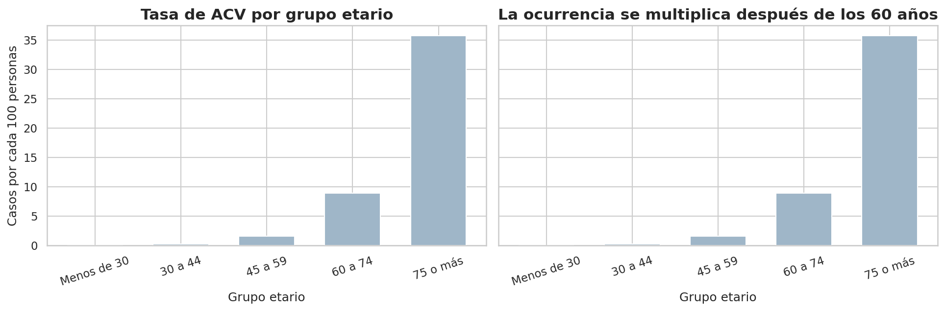
El título dice el hallazgo, no el tema
Mismos datos, distinto título
El de la izquierda rotula y deja la conclusión al lector. El de la derecha comunica y usa el gráfico como evidencia. En un informe técnico, el segundo es el correcto.
MCDI500 · Fase 4 · Semana 3
17
Notes:
Es el cambio que más rinde y el que menos cuesta: son los mismos datos y solo cambia el título.
El de la izquierda dice de qué trata el gráfico. El de la derecha dice qué encontraron.
Y hay una razón práctica para preferir el segundo. Quien evalúa, y en general quien lee un informe técnico, recorre primero las figuras y después el texto. El título es lo único que va a retener de cada una. Si el título dice tasa de ACV por grupo etario, no retuvo nada.
Un ejercicio para ustedes: tomen los títulos que tienen hoy y pregúntense si alguno afirma algo. Si ninguno afirma nada, todos son rótulos.

Slide 18
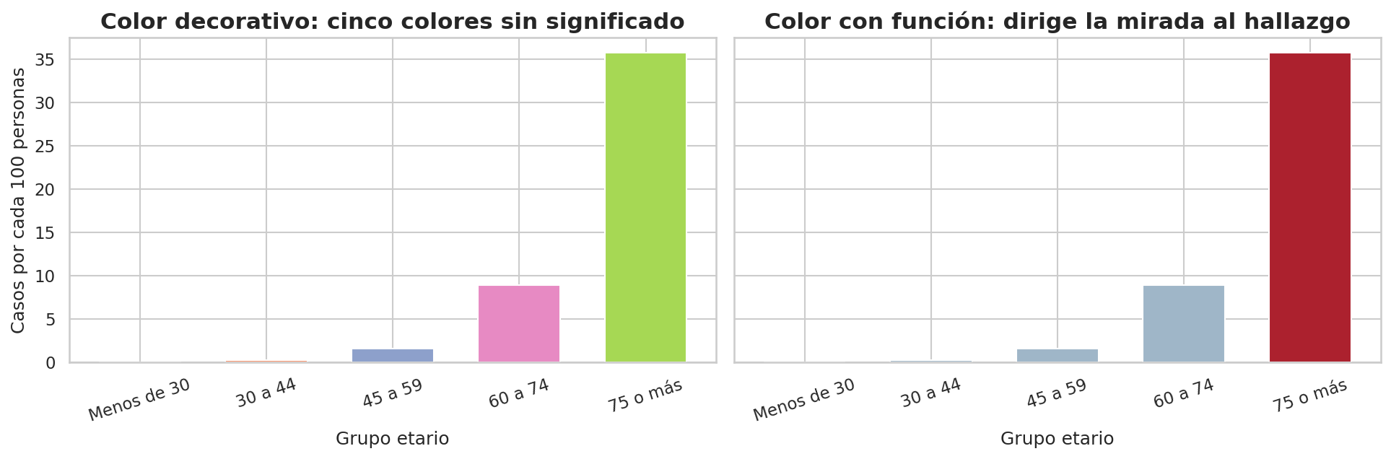
El color señala, no decora
Un color por barra no agrega información
Gris para el contexto, color solo donde está el hallazgo. Y nunca usen el color como único medio: cerca del 8 por ciento de los hombres tiene dificultad para distinguir rojo y verde.
MCDI500 · Fase 4 · Semana 3
18
Notes:
Mismo principio que el título: los dos gráficos tienen los mismos datos.
En el de la izquierda hay cinco colores y ninguno significa nada. El ojo se reparte por toda la figura sin saber dónde mirar.
En el de la derecha hay dos: gris para el contexto y color para el grupo que constituye el hallazgo. La mirada va sola donde ustedes quieren que vaya.
Y el punto de accesibilidad que está abajo es importante y casi nunca se menciona. Si la única forma de distinguir dos series es el color, y esas series son roja y verde, hay personas que no van a poder leer su gráfico. Acompañen siempre con etiquetas, con orden o con posición.

Slide 19
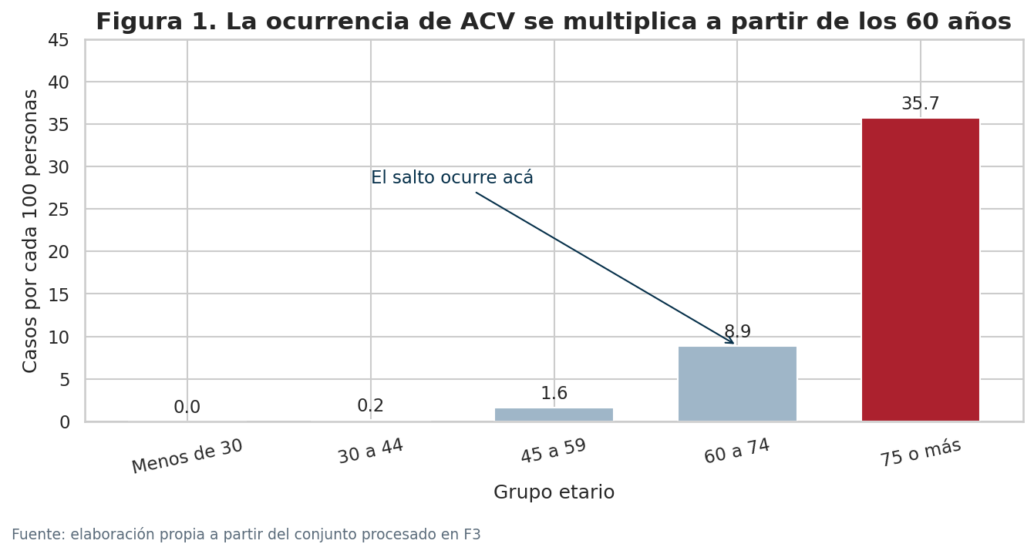
Lo que cada figura debe llevar
El descriptor los evalúa uno por uno
Título: que comunica el hallazgo
Ejes: con la variable y su unidad
Valores: sobre las barras, para no estimar
Anotación: donde está el hallazgo
Fuente: al pie de la figura
MCDI500 · Fase 4 · Semana 3
19
Notes:
Esta es una figura terminada, con todo lo que el entregable exige.
El título afirma algo. Los ejes declaran la variable y la unidad, y fíjense que dice casos por cada cien personas y no simplemente tasa. Los valores están sobre las barras, así que nadie tiene que estimar contra el eje. Hay una anotación que dirige la mirada al punto donde ocurre el cambio. Y hay fuente al pie.
Son cinco elementos y ninguno toma más de dos líneas de código. En el cuaderno de la semana hay una función llamada rotular que los aplica de una vez, para que ninguna figura salga sin ellos. Es el mismo principio de modularización de la Fase 3, aplicado a las figuras.

Slide 20
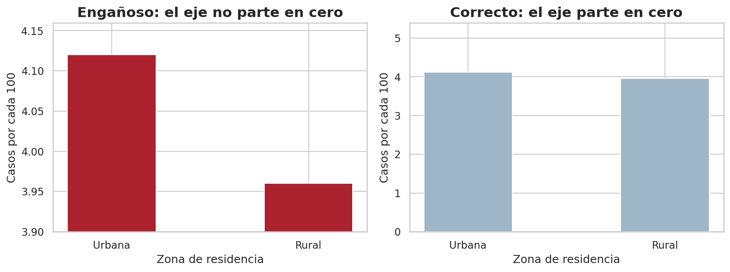
El error más común: el eje que no parte en cero
Los mismos datos, dos conclusiones opuestas
La diferencia real es de 0,16 casos por cada 100. En el gráfico de la izquierda parece enorme. En barras, el largo representa la magnitud: si el eje no parte en cero, el largo miente.
MCDI500 · Fase 4 · Semana 3
20
Notes:
Este es el error que más veces he visto y el que más engaña, porque el gráfico de la izquierda no tiene nada técnicamente incorrecto: los datos están bien, las etiquetas están bien.
Lo que está mal es que en un gráfico de barras el largo de la barra representa la magnitud. Si el eje parte en 3,9, una diferencia de 0,16 ocupa toda la altura de la figura y parece enorme.
Una precisión importante: en gráficos de líneas la regla es distinta. Ahí lo que importa es la variación, no la magnitud absoluta, así que recortar el eje es aceptable, siempre que se declare.
Y si les pasa que la diferencia real es pequeña, la conclusión correcta no es maquillar el gráfico: es reportar que la diferencia es pequeña. Eso también es un hallazgo.

Slide 21
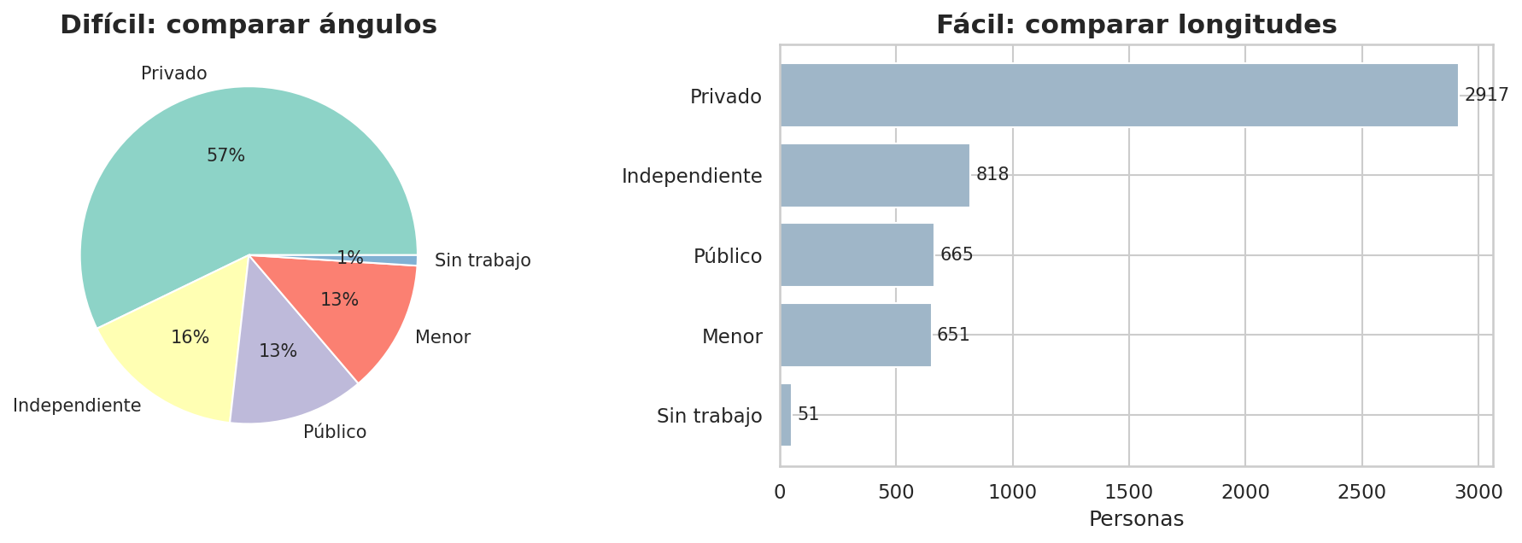
El circular con muchas categorías
El ojo compara longitudes mucho mejor que ángulos
En el circular hay que leer los porcentajes para ordenar las categorías. En las barras se ve sin leer nada. El circular funciona con dos o tres categorías; con cinco, ya no.
MCDI500 · Fase 4 · Semana 3
21
Notes:
Miren el gráfico de la izquierda e intenten ordenar las tres categorías más pequeñas. No se puede sin leer los números.
Ahora miren el de la derecha. El orden se ve de inmediato, y además aparecen las cifras absolutas, que en el circular se perdieron.
Esto no es una preferencia estética: hay literatura de percepción visual que lo respalda. El ojo humano estima longitudes con bastante precisión y ángulos con muy poca.
Los otros dos errores que no alcanzo a mostrar con figura: los efectos tridimensionales, que distorsionan las proporciones por la perspectiva, y los ejes dobles con escalas distintas, que permiten que quien hace el gráfico elija dónde se cruzan las curvas. Ninguno de los dos corresponde en un informe técnico.

Slide 22
04
El relato de los hallazgos
Tres gráficos sueltos informan; una secuencia argumenta
Notes:
Cuarto bloque, y acá está la diferencia entre entregar figuras y comunicar resultados.

Slide 23
El relato en tres actos
Cada figura cumple un papel en la secuencia
Contexto
Contraste
Resolución
Sitúa el problema y da la magnitud general
Muestra la diferencia que constituye el hallazgo
Confirma el patrón y declara sus límites
Figura 1
Figura 2
Figura 3
Lo que conecta las figuras
Si la Figura 1 identifica un umbral, la Figura 3 puede marcarlo con una línea vertical. Esa continuidad es lo que convierte tres gráficos en un argumento, y se logra con una línea de código.
MCDI500 · Fase 4 · Semana 3
23
Notes:
Tres actos, y el vocabulario es prestado del relato a propósito, porque el problema que resuelve es el mismo.
El contexto sitúa: cuál es la magnitud general del fenómeno. El contraste muestra la diferencia que ustedes encontraron. Y la resolución la confirma y declara hasta dónde llega.
Lo de abajo es un detalle pequeño con mucho efecto. Si la primera figura identifica que el cambio ocurre a los sesenta años, la tercera puede llevar una línea vertical en sesenta. Con eso el lector ve que las dos figuras hablan del mismo fenómeno, y la secuencia se lee como un argumento y no como tres gráficos que alguien puso juntos.

Slide 24
Bajo cada figura, cuatro frases
Es lo que después se copia al informe
1
Qué muestra
La tasa asciende con la edad y alcanza su máximo en el grupo de 75 o más.
La descripción literal, sin interpretar
2
Qué infiero
La edad es el factor que más diferencia la ocurrencia en este conjunto.
La lectura que ustedes hacen
3
Qué límite tiene
Los tramos fueron definidos por el equipo; otro corte daría otras cifras.
Hasta dónde llega la afirmación
4
Cómo aporta al relato
Es el acto de contexto: establece la magnitud y señala dónde mirar.
Qué papel cumple en la secuencia
El tercero es el que distingue un informe técnico de una presentación comercial.
MCDI500 · Fase 4 · Semana 3
24
Notes:
Cuatro frases bajo cada figura, y si las escriben en el notebook mientras construyen el gráfico, después se copian al informe sin esfuerzo adicional. Así el notebook y el informe cuentan lo mismo, que es lo que el criterio de trazabilidad evalúa.
La primera es descriptiva: qué se ve, sin interpretar. La segunda es la lectura que ustedes hacen.
La tercera es la que más cuesta y la que más suma. Declarar limitaciones no resta puntos: el descriptor de discusión las pide expresamente. Y hay algo más: un informe que declara sus límites es más creíble que uno que no lo hace, porque demuestra que el equipo sabe hasta dónde llegan sus datos.
La cuarta conecta la figura con la secuencia.

Slide 25
El relato completo, en cifras
Así se ve cuando está armado
Acto 1 · Contexto
4,0 casos por cada 100 personas en el conjunto completo
Acto 2 · Contraste
0,8 en menores de 60 años frente a 17,9 en mayores. Veintitrés veces más
Acto 3 · Resolución
La edad separa a los grupos; la glucosa muestra una diferencia menor y con fuerte superposición
Y el cierre obligatorio: asociación observada en la muestra analizada, no relación causal.
MCDI500 · Fase 4 · Semana 3
25
Notes:
Así se ve el relato cuando está armado, y fíjense en que son tres frases con cifras.
El contexto da la magnitud. El contraste da la comparación, y noten que está expresada de dos formas: los dos valores y la razón entre ellos. Eso permite que el lector elija cómo entenderla.
Y el cierre es obligatorio. Lo pongo en azul porque es el que más veces falta. Todo lo que ustedes tienen son asociaciones observadas en una muestra. Afirmar causalidad a partir de ahí invalida el resto del análisis, por bien hecho que esté.
Si alguien en el video o en el informe dice que la edad causa el desenlace, ahí se perdió el trabajo de tres semanas.

Slide 26
05
Comunicar: informe y video
Donde está la mayor cantidad de puntos
Notes:
Último bloque. Acá está el criterio individual más pesado de toda la evaluación y el que más grupos improvisan.

Slide 27
El video vale 12 puntos
Más que cualquier otro criterio individual
0:00 a 0:45 Apertura: equipo y objetivo
0:45 a 2:00 Contexto: problema y relevancia
2:00 a 4:00 Metodologia: pipeline y evidencia
4:00 a 6:30 Resultados: las tres figuras
6:30 a 8:00 Conclusiones y cierre
Duración
Entre 5 y 8 minutos. El manejo del tiempo se evalúa.
Participación
Todos los integrantes. Que cada uno explique lo que trabajó.
Tres errores que se ven de inmediato
Leer las diapositivas. Grabar sin ningún apoyo visual. Y describir los gráficos en vez de contar lo que muestran: no digan que hay un gráfico de barras, digan qué encontraron.
MCDI500 · Fase 4 · Semana 3
27
Notes:
Doce puntos, más que codificación funcional, más que aspectos formales, más que cualquier otro criterio individual. Y es el que más grupos dejan para la última noche.
Sobre el guion: está repartido por tramos y sumado da ocho minutos. Ensáyenlo con cronómetro, porque ocho minutos parecen muchos hasta que empiezan a explicar la metodología y se les van cuatro.
Sobre la participación: que cada uno hable de lo que efectivamente trabajó. Quien hizo las visualizaciones explica los resultados, quien montó el repositorio explica la reproducibilidad. Se nota cuando alguien lee un texto sobre algo que no hizo, y además conecta con la coevaluación.
Y el tercer error de la lista roja es el más sutil. No digan que hicieron un gráfico de barras que muestra la tasa por grupo etario. Digan que encontraron que la ocurrencia se multiplica después de los sesenta. El gráfico es la evidencia, no el contenido.

Slide 28
La trazabilidad de mejoras
El apartado más fácil de completar y el que más se deja en blanco
Qué pide
De dónde sale
Una tabla comparativa con las observaciones recibidas y las acciones de mejora, más un archivo changelog.md con fecha, descripción y commit.
De la lista que hicieron en el primer paso. Cada observación que corrigieron es una fila de la tabla, con su commit al lado.
## [F4] 2026-10-05
### Agregado
- Tres figuras analiticas, una por objetivo especifico (commit a1b2c3d).
- Reversion del escalamiento con los parametros de F3 (commit d4e5f6a).
### Cambiado
- Identidades de Git unificadas con .mailmap (commit 7g8h9i0).
MCDI500 · Fase 4 · Semana 3
28
Notes:
Tres puntos, y es el apartado más barato de completar de toda la evaluación.
Porque el contenido ya lo tienen: es la lista de observaciones que recibieron en las retroalimentaciones anteriores, junto a lo que hicieron con cada una.
Lo único que hay que agregar es el hash del commit donde está la corrección. El descriptor pide vinculación con commits verificables, así que sin el hash el apartado queda a medias.
Y tiene un efecto secundario que conviene aprovechar: al escribirlo van a descubrir cuáles observaciones no corrigieron. Mejor descubrirlo ahora que cuando les llegue la nota.

Slide 29
Lo que más cuesta puntos
Observado en las tres entregas anteriores
El trabajo no llega al repositorio
Notebooks que existen en el computador de alguien, o quedaron en una rama sin integrar. Lo que se evalúa es lo que aparece al clonar.
El informe afirma lo que el repositorio no muestra
Describe archivos que no están o declara ejecuciones que no ocurrieron. Cuando pasa, quien evalúa comprueba todo lo demás.
Notebooks sin ejecutar o con numeración rota
Se resuelve con Restart Kernel and Run All antes del último commit, y ocurre en casi todas las entregas.
Apartados anunciados en el índice y vacíos
La bibliografía es el caso más frecuente. Se detecta al primer vistazo.
MCDI500 · Fase 4 · Semana 3
29
Notes:
Estos cuatro no son hipotéticos: son los que efectivamente costaron puntos en la Sumativa 1 y en la Fase 3, y los cuatro se evitan con una revisión final.
El primero es el más frustrante, porque el trabajo está hecho. Hubo grupos que construyeron clases con herencia y polimorfismo, y las perdieron porque el archivo nunca llegó al repositorio o quedó en una rama de desarrollo.
El segundo es el más grave para la credibilidad del trabajo completo.
El tercero cuesta dos minutos de arreglar y aparece en casi todas las entregas.
Y el cuarto es el índice que anuncia una bibliografía que no existe. Se detecta abriendo el PDF y mirando la última página.

Slide 30
Requisitos formales del entregable
Nueve puntos que no dependen de programar
Informe
PDF con la plantilla institucional, máximo 10 páginas, tamaño carta
Tipografía
Arial o Calibri 11, uso moderado de color y jerarquía clara de títulos
Nombre del archivo
Según la plantilla institucional, sin tildes, eñes ni símbolos
Entrega
Una sola persona sube el archivo, con Examinar mi equipo
Video
Canvas Studio, entre 5 y 8 minutos
Todo el contenido debe ser de elaboración propia. Si se detecta plagio o uso inadecuado de fuentes, el trabajo se califica con nota mínima y sin posibilidad de reposición.
MCDI500 · Fase 4 · Semana 3
30
Notes:
Nueve puntos, tanto como codificación funcional, y ninguno depende de programar.
El límite de diez páginas es real y conviene tenerlo presente desde el principio: con veintinueve apartados, eso significa que varios se resuelven en un párrafo. No es un informe extenso, es un informe denso.
Sobre el nombre del archivo, revísenlo contra las instrucciones de Canvas antes de subir, y sin tildes ni eñes.
Y el recuadro final lo leo textualmente porque corresponde: todo el contenido debe ser de elaboración propia, y la consecuencia del plagio es nota mínima sin reposición.

Slide 31
La bibliografía tiene requisitos precisos
Apartado 29, y el que más veces queda en blanco
Bibliografía docente
Documentación técnica
Académica complementaria
Material del curso: apuntes, guías, presentaciones
Documentación oficial de las librerías que usaron
Artículo, paper o libro reciente, de los últimos cinco años
Al menos 2
Al menos 2
Al menos 1
Formato
El error más frecuente
APA séptima edición, con enlaces activos y autores identificables. Mínimo cinco fuentes en total.
Listar fuentes que no aparecen citadas en el texto. Cada entrada debe tener su cita, y cada cita su entrada.
MCDI500 · Fase 4 · Semana 3
31
Notes:
Este apartado es el que más veces he encontrado anunciado en el índice y vacío en el documento, en las tres entregas anteriores.
Y los requisitos son precisos: mínimo cinco fuentes, con al menos dos del material docente, dos de documentación técnica oficial y una académica complementaria de los últimos cinco años.
Esa combinación no es caprichosa. La bibliografía docente muestra que trabajaron con el material del curso. La documentación técnica muestra que fueron a la fuente oficial y no a un foro. Y la académica muestra que ubicaron el problema en un contexto disciplinar.
El error del recuadro rojo se detecta en dos minutos: una entrada sin cita en el texto, o una cita sin su entrada, son ambos errores de APA. Revísenlo antes de exportar.

Slide 32
Para esta semana
Cinco pasos, en este orden
1
Reúnan las retroalimentaciones anteriores y hagan la lista de lo pendiente
2
Corrijan lo del código y el repositorio antes de producir nada nuevo
3
Preparen la copia interpretable a partir de los artefactos de la Fase 3
4
Construyan las tres figuras, una por objetivo específico
5
Escriban el relato, graben el video y revisen el informe contra el repositorio
Material de la semana: cuaderno f4_s03_guia_visualizacion.ipynb · parte práctica · guía de apoyo de la Sumativa 3
omar.salinas@unab.cl
Notes:
Cierro con lo concreto, y el orden importa.
Los dos primeros pasos son de corrección y no de producción. Si los dejan para el final, van a descubrir problemas cuando ya no haya tiempo de arreglarlos. Y son catorce criterios de los veintiséis.
El tercero y el cuarto son el trabajo propio de esta fase.
Y el quinto incluye algo que quiero que hagan sí o sí: revisar el informe contra el repositorio antes de entregar. Media hora, desde una carpeta limpia, comprobando que cada afirmación se puede verificar. Es lo más barato que tienen disponible y es lo que más caro les ha salido en las entregas anteriores.
Nos vemos en el foro y quedo atento por correo. Mucho éxito en el cierre del proyecto.

